Slide 1
Gerenciamento do Google Groups
George Maia

Slide 2
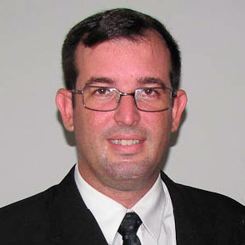
Quem sou?
George Maia
Profissional de TI & Gestão desde 1997
http://about.me/georgemaia

Slide 3
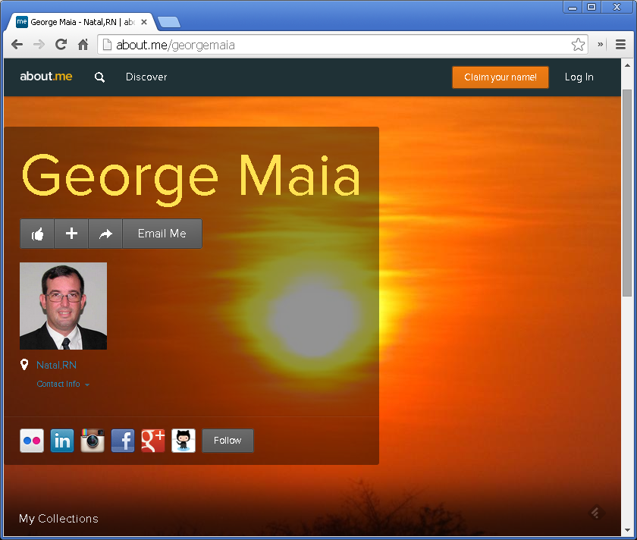
Contatos
Linkedin
Facebook
Email
Celular
Instagram
Flickr
Google +

Slide 4

E vocês?
O que esperam aprender do Google Groups?

Slide 5
Introdução ao Google Groups

Slide 6
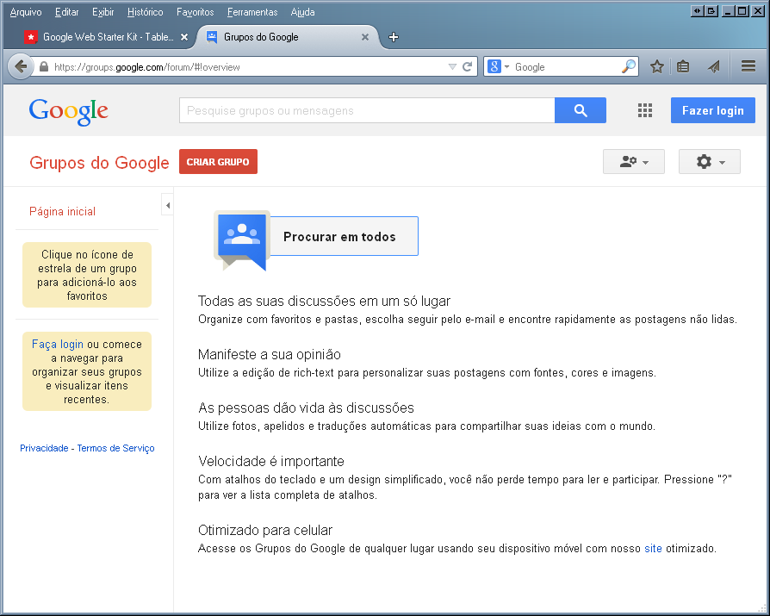
O que é?
Google Groups é um serviço do Google para gerenciar grupos de discussão para pessoas com interesses em comum.
Endereço:
http://groups.google.com

Slide 7
O que posso fazer?
Manter um forum de discussões com a participação de todos os participantes;
Criar um forum de notícias moderado, onde só as pessoas autorizadas poderão postar mensagens;
Acompanhar e gerenciar pedidos de colegas de trabalho ou alunos;
Organizar encontros, reuniões ou eventos sociais com os membros do grupo;
Ler as interações do grupo via email ou pelo site do Google Groups;

Slide 8
Principais Funções
Gerenciamento de Membros;
Gerenciamento de Mensagens.

Slide 9
Próximos Passos
Case de lista de emails já implementada;
Criação de uma nova lista de emails.

Slide 10


